Slide 1


Skapa en drömarbetsmiljö
Lektion 5 av 6 – “Arbetsmiljökunskap för unga”
Notes:
Mål med lektionen
Eleverna ska ha förståelse för att arbetsmiljön påverkar deras mående.

Slide 2
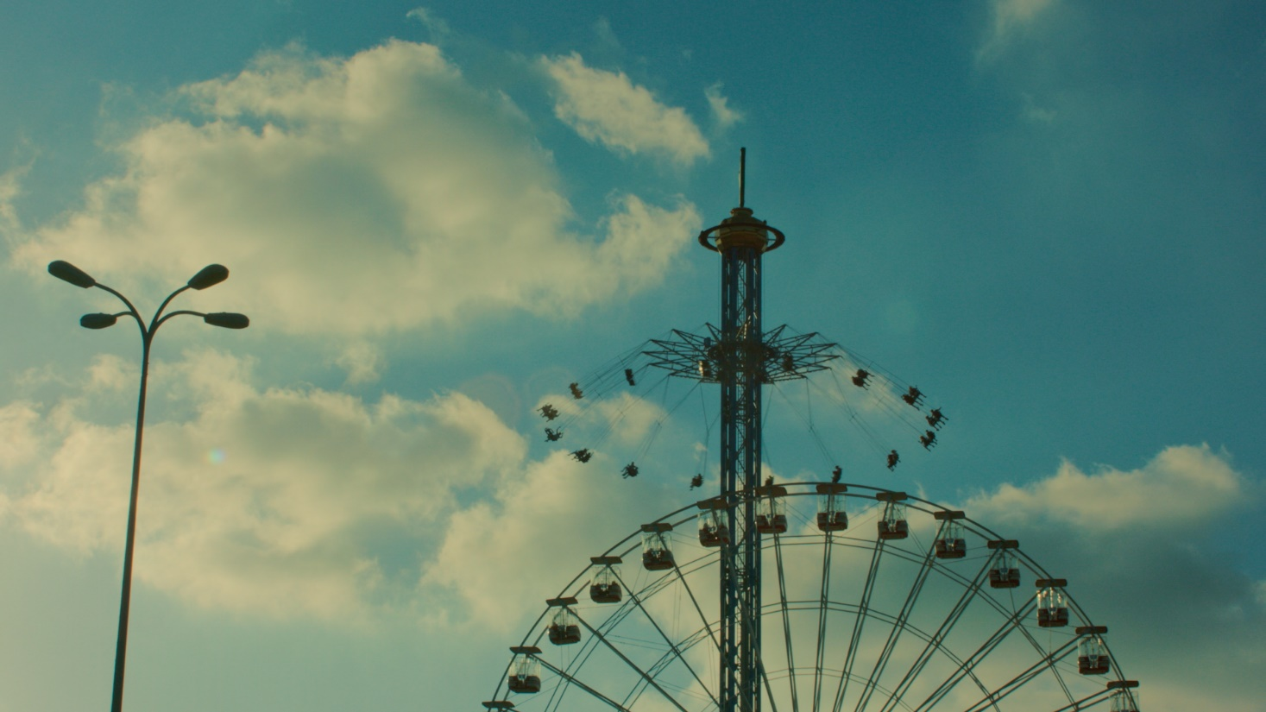
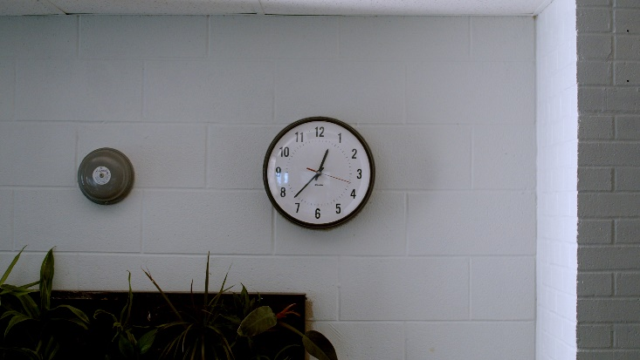

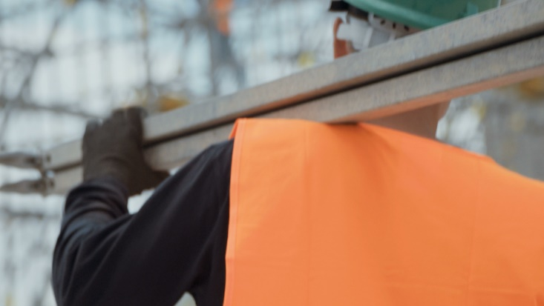
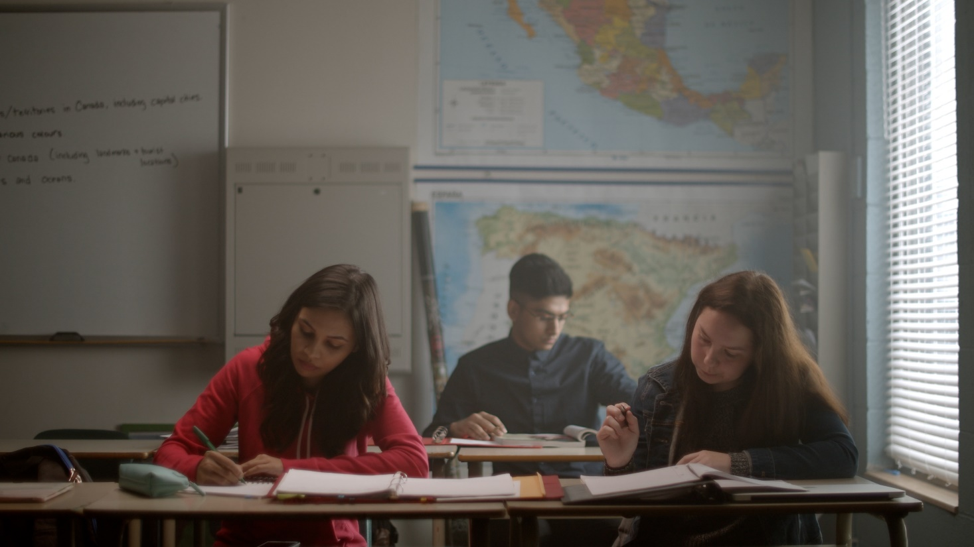
Det här kan ni nu!
Det finns två olika delar av arbetsmiljö, vilka?
Vad är ett riskmoment?
Vad är en friskfaktor?
Hur använder du digitala verktyg på ett hälsosamt sätt?
Hur förändras arbetsmiljöer?
Notes:
Du ställer frågor till eleverna för att repetera vad de tidigare lektionerna innehöll. Alternativ till övningen: låt eleverna diskutera med klasskamraten som sitter bredvid.
Frågorna du ska ställa är:
Det finns två olika delar av arbetsmiljö, vilka?
Svar: fysisk arbetsmiljö och psykosocial arbetsmiljö
Vad är ett riskmoment?
Svar: t.ex. tunga lyft, buller och arbetsställning.
Vad är en friskfaktor?
Svar: t.ex. rätt belastning, trivsel och jämlikhet.
Hur använder du digitala verktyg på ett hälsosamt sätt?
Svar: ta pauser genom t.ex. 20-20-20, stäng av ibland.
Hur förändras arbetsmiljöer?
Svar: Arbetsmiljöer förändras med tiden genom att yrken kan få nytt innehåll, ny teknik etc.

Slide 3


Arbetsmiljöer
Notes:
Starta filmen.
Du ska nu visa en film som ska inspirera eleverna till kommande övning. Filmen visar olika typer av arbetsplatser.

Slide 4




Skapa er egen drömarbetsmiljö
Vilken typ av
arbetsplats har ni valt?
Vad behövs för
att utföra arbetet?
Vilka fysiska
arbetsmiljöfaktorer
är viktiga?
Vilka psykosociala arbetsmiljöfaktorer
är viktiga?
Notes:
Instruktion
Dela in eleverna i par eller i grupper (max 4 elever i varje grupp). Elevernas uppgift är att skapa en arbetsmiljö där de personer som arbetar där har de bästa förutsättningarna för att kunna ha ett hälsosamt arbetsliv. Eleverna ska i den här övningen använda sig av sina kunskaper från tidigare lektioner. Övningen ska nästa gång presenteras för resten av klassen.
Dela ut mallen skapa er egen arbetsmiljö till varje elevpar eller grupp. Den innehåller fyra frågerutor med symbolerna som finns nedan. Gå igenom symbolerna och frågorna så eleverna vet vad symbolerna betyder.
Frågorna är följande:
Vilken typ av arbetsplats har ni valt? (ex. kontor, förskola, fabrik, hotell, restaurang.)
Vad behövs för att utföra arbetet? (ex. skrivbord, maskiner, kök, datorer, lampor)
Vilka fysiska arbetsmiljöfaktorer är viktiga?
Vilka psykosociala arbetsmiljöfaktorer är viktiga?
Eleverna ska kunna motivera valen de har gjort till sin presentation. Om eleverna hinner kan de även hitta en bild som illustrerar sin arbetsmiljö.
Till sin hjälp har eleverna bild 5 med exempel på arbetsmiljöfaktorer. Eleverna behöver inte använda alla arbetsmiljöfaktorer i övningen.
Låt eleverna börja med övningen.

Slide 5
Arbetsmiljöfaktorer
- exempel
Fysiska
Ergonomi och belastning
Hur du sitter, står och går.
Vilken utrustning du använder, och hur du t.ex bär tunga saker.
Ljud, ljus och luft
Hur du upplever din fysiska omgivning, blir du bländad av starkt sken? Är det lagom varmt?
Teknik, redskap, farliga ämnen och säkerhet
Hur hjälpmedel för att utföra arbeten påverkar oss. Allt från dataprogram till skyddsutrustning.
Psykosociala
Stress och krav
Konflikter, press och förändring och återhämtning.
Ledarskap
Stöd från chef/kollegor, beröm/uppskattning och kommunikation.
Trivsel
Gemenskap, inflytande, och sammanhang.
Notes:
Låt den här bilden ligga framme medan eleverna jobbar med sina presentationer.
Fysiska
Ergonomi och belastning. Hur du sitter, står och går.
Vilken utrustning du använder, och hur du t.ex. bär tunga saker.
Ljud, ljus och luft.
Teknik, redskap, farliga ämnen och säkerhet.
Psykosociala
Stress
Konflikter, press och förändring och återhämtning.
Ledarskap
Stöd från chef/kollegor, beröm/uppskattning och kommunikation.
Trivsel
Gemenskap, uppgifter, inflytande, och sammanhang.

Slide 6
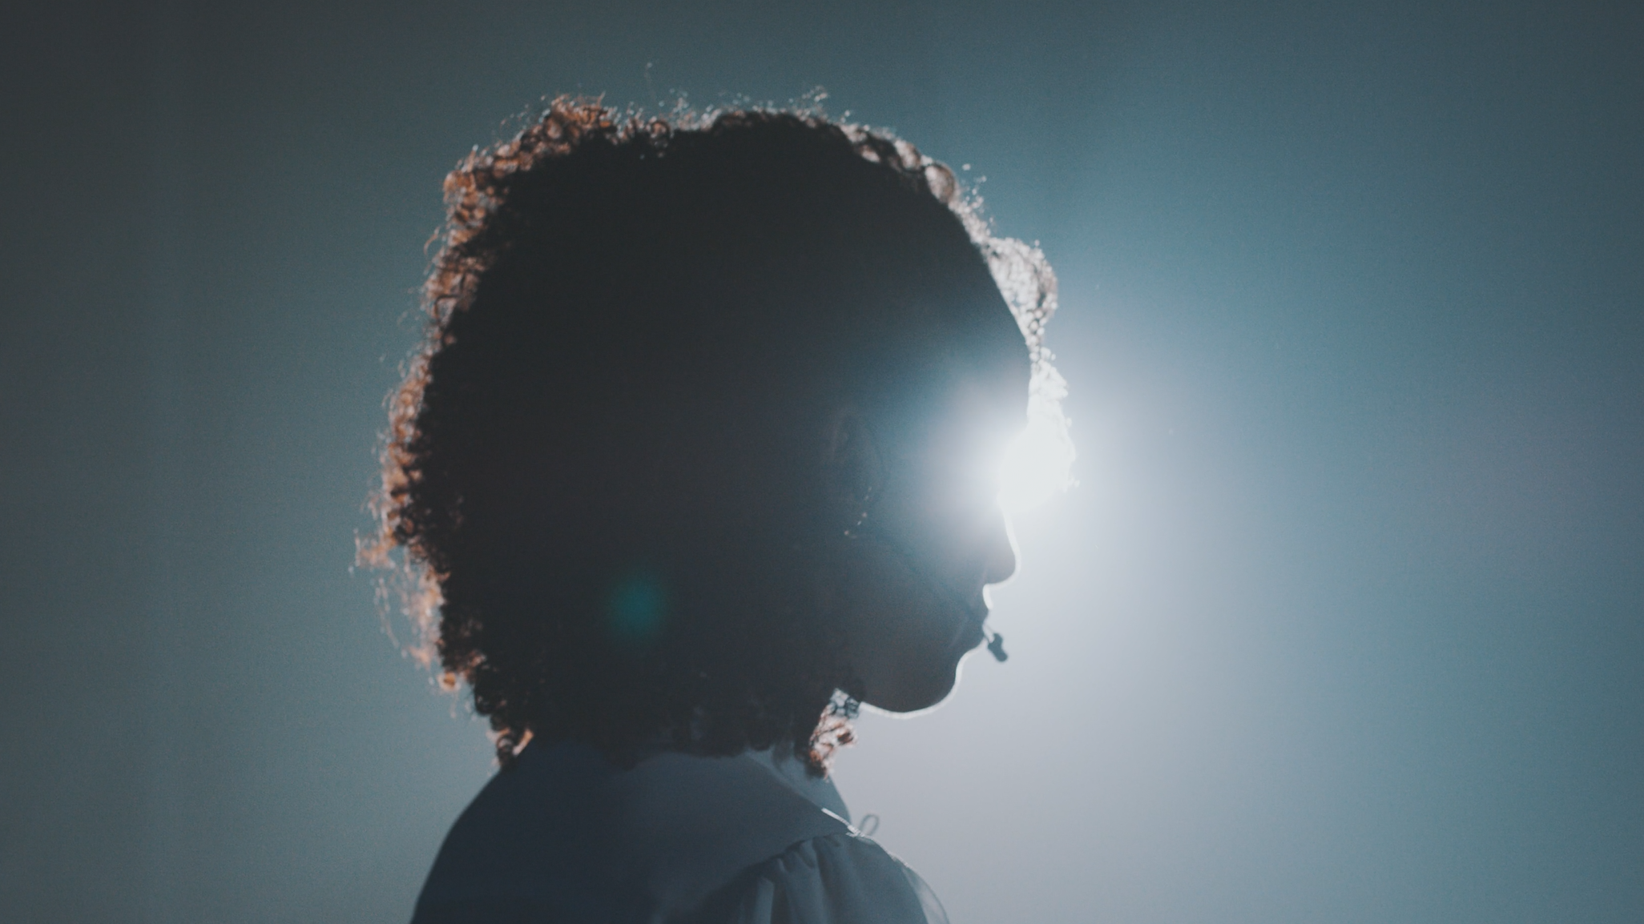
Bra jobbat!
Vad ska du berätta om er arbetsmiljö?
Fundera till nästa gång!
Notes:
Berätta för eleverna att de ska presentera sina arbetsmiljöer för varandra nästa lektion. Samla in elevernas presentationer och ta med dem till nästa lektion.

